Slide 1




DEPARTAMENTO DE ELÉCTRICA, ELECTRÓNICA Y TELECOMUNICACIONES
CARRERA DE INGENIERÍA EN ELECTRÓNICA Y TELECOMUNICACIONES
TEMA:
ANÁLISIS DEL MARCO REGULATORIO DE EFICIENCIA ENERGÉTICA Y SEGURIDAD ELÉCTRICA PARA ELECTRODOMÉSTICOS, Y NUEVA PROPUESTA DE PROCEDIMIENTO DE APLICACIÓN EN ECUADOR.
AUTOR: VALENZUELA CARRERA, JOSSELYN VIOLETA
DIRECTOR: ING. ROMERO GALLARDO, CARLOS GABRIEL
SANGOLQUÍ - 2020

Slide 2


Temario
Objetivos
Situación actual de los Reglamentos T.
Conclusiones y Recomendaciones
Introducción
Reglamentación Técnica- CAN
Fundamentación Teórica

Slide 3
Introducción
Objetivos
Situación Actual RT
Conclusiones
Recomendaciones
Fundamentación Teórica.
Reglamentación Técnica
1
Evolución tecnológica
2
Uso indiscriminado de fuentes de energía no renovables
3
Cambio climático
4
Necesidad de nuevas estrategias
ANTECEDENTES
5
Disparidades en Marcos Regulatorios
6
Programa Regional BIEE
7
Elaboración y aplicación de Reglamentos T.

Slide 4

Introducción
Objetivos
Fundamentación Teórica.
Reglamentación Técnica
Situación Actual RT
Conclusiones
Recomendaciones
OBJETIVOS
General
Analizar el Marco Regulatorio de eficiencia energética - seguridad eléctrica, vigente en Ecuador y demás países miembros de la CAN; para que mediante su comparación permita la elaboración de una propuesta de procedimiento que sustente su aplicación en el país.
Específico
Determinar los organismos y entidades que participan en la infraestructura de calidad de cada uno de los cuatro países, identificando sus funciones y participación.
Comparar el Marco Regulatorio del país con el de los otros miembros principales de la CAN, y la experiencia generada a partir de su aplicación.
Identificar los reglamentos y productos (equipos eléctricos y/o electrodomésticos) de mayor incidencia para el manejo de la eficiencia energética y seguridad eléctrica en Ecuador.
Identificar las oportunidades y desventajas generadas en cada país a partir de la aplicación de un modelo regulatorio enfocado en la eficiencia energética.
Desarrollar una propuesta adecuada de procedimiento para la aplicación de los reglamentos en Ecuador, que a través de su instauración garantice el cumplimiento de los mismos para mejorar los parámetros de eficiencia y seguridad eléctrica

Slide 5
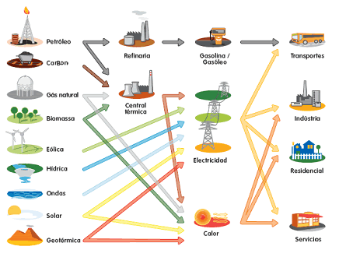
Introducción
Objetivos
Fundamentación Teórica.
Reglamentación Técnica
Situación Actual RT
Conclusiones
Recomendaciones
¿Qué es la Energía?

Slide 6
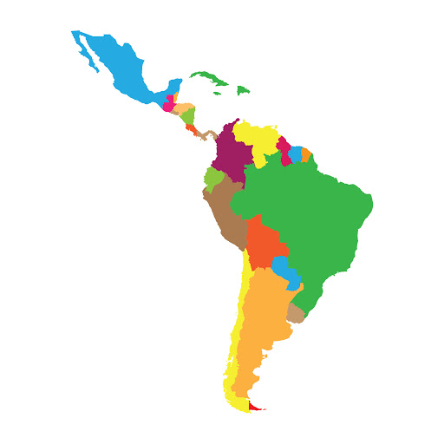
Consumo energético
En América Latina:
Para el mismo año, el consumo final registrado fue 624 Mtep.
Sector transporte 236 Mtep
Sector industrial 186 Mtep
Sector residencial 100 Mtep
Sector transporte 29%
Sector industrial 29%
Sector residencial 22%.

Slide 7
Eficiencia energética – Sector residencial.
Programas de etiquetado que promueven la eficiencia energética en electrodomésticos.
Economía familiar
Economía gubernamental
Soberanía energética del país.
Conservación del medio ambiente.

Slide 8
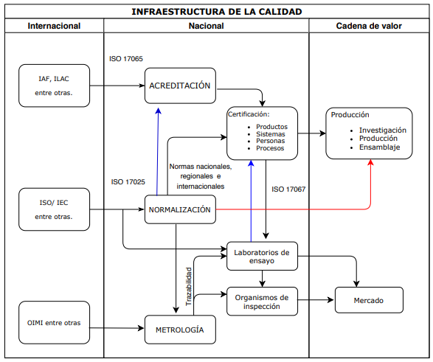




Infraestructura de la calidad

Slide 9
Certificación de productos
Organismo de certificación
Entidad independiente, competente e imparcial.
Puede denominarse “ De tercera parte”
Comprueba y certifica por escrito el cumplimiento de calidad en los productos
Reglamentación técnica y Normativa.
Características técnicas y métodos de producción.
Normativa
Reglas características y directrices.
Cumple con la ISO/IEC 17065
Fundamenta su desempeño en la ISO/IEC 17067
De cumplimiento obligatorio.
No obligatorio.
Reglamento Técnico.

Slide 10
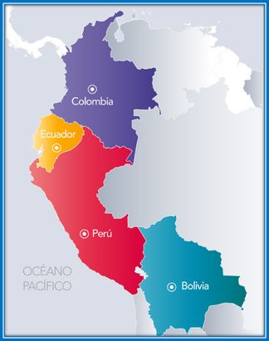
Introducción
Objetivos
Fundamentación Teórica.
Reglamentación Técnica
Situación Actual RT
Conclusiones
Recomendaciones
Reglamentación Técnica en los países de la CAN
Consideraciones preliminares:
Bolivia: Catálogo de Normas Bolivianas 2019.
Colombia: RETIQ, RETIE, RETILAP
Ecuador: Reglamentos Técnicos Ecuatorianos.
Perú: RTEEE

Slide 11
Bolivia
El Sistema Boliviano de Normalización, Metrología, Acreditación y Certificación - Sistema NMAC
Brinda y garantiza productos y servicios de calidad a las y los bolivianos
Instituto Boliviano de Normalización y Calidad - IBNORCA
Instituto Boliviano de Metrología - IBMETRO
Dirección Técnica de Acreditación – DTA
Viceministerio de Producción Industrial a Mediana y Gran Escala (VPIMGE).
Normativa Boliviana
Catálogo de Normas Bolivianas 2019 (IBNORCA)
Veinte sectores, compuestos por comités.
El sector 8 considera el tema de Energía.
El comité 8.7 NB de Eficiencia energética. (4)
El sector 14 amplía el tema de Electricidad y Electrónica.
El comité 14.11 detalla normativa sobre Artefactos Electrónicos (8)

Slide 12
Colombia
Normalización Técnica
El Organismo Nacional de Acreditación de Colombia – ONAC
Subsistema Nacional de la Calidad - SICAL
Reglamentación Técnica
Metrología
Superintendencia de Industria y Comercio – SIC
Instituto Colombiano de Normas Técnicas y Certificación –ICONTEC
Ministerios y Comisiones
Evaluación de la conformidad
Instituto Nacional de Metrología –INM
Vigilancia y control
Comisión Intersectorial de la Calidad – CIC
Reglamentación Colombiana
Conjunto de Reglamentos Técnicos que cumplen funciones específicas para determinados productos o procesos.
Reglamento Técnico de Instalaciones Eléctricas (RETIE) (4).
Reglamento Técnico de Etiquetado con fines de Uso Racional de la Energía (RETIQ) (8).

Slide 13
Perú
Sistema Nacional de la calidad - SNC
Instituto Nacional de Calidad (INACAL)
Institución rectora
normalización, acreditación y metrología
Promueve y asegura el cumplimiento de las políticas de calidad.
Comités Técnicos y permanentes
Reglamentación Técnica y otros
Instituciones y entidades públicas
Consejo Nacional para la Calidad (CONACAL)
Coordinación de temas relacionados con la calidad
Anexo al Ministerio de la Producción.
Ministerio de Energía y Minas
Reglamentación Peruana
Reglamento Técnico sobre el Etiquetado de Eficiencia Energética (RTEEE)
Reglamento compuesto de 12 artículos y 9 anexos.
Artículo 7, procedimiento de evaluación de la conformidad.
Los anexos definen aspectos técnicos de electrodomésticos. (8)

Slide 14
Ecuador
Sistema Ecuatoriano de la calidad
Ministerio de Industrias y Productividad (Ahora MPCEIP)
Institución rectora
Ley del Sistema Ecuatoriano de la Calidad
Comité interministerial de la calidad (CIMC)
Reglamentación, normalización, metrología y, validación y certificación
Servicio Ecuatoriano de Normalización.
Acreditación
Servicio de Acreditación Ecuatoriano (SAE)
Reglamentación T. y de la Certificación de la C.
Instituciones y entidades públicas
Reglamentación Ecuatoriana
Conjunto de reglamentos basados en documentos internacionales y normas ecuatorianas.
Son 291 herramientas que reúne a RTE y a PRTE.
RTE orientadas a la EE (12).
RTE de seguridad eléctrica (1)
RTE de EE y seguridad eléctrica (1)

Slide 15
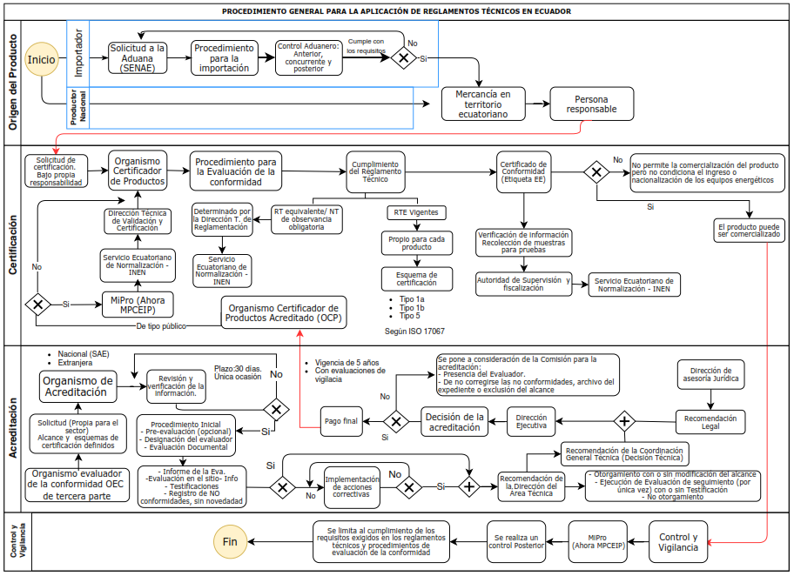

Slide 16
Introducción
Objetivos
Fundamentación Teórica.
Reglamentación Técnica
Situación Actual RT
Conclusiones
Recomendaciones
Análisis de la situación actual.
Fortalezas | Debilidades
Eficiencia Energética Productos considerados Lámparas (Fluorescentes e incandescentes). Refrigeradores. Acondicionadores de aire. Contenido Especificaciones (Método de ensayo) y etiquetado (Características de la etiqueta) Clasifica los productos por el nivel de EE. Seguridad Eléctrica Productos considerados Máquinas para afeitar Aspiradoras Hornos microondas Planchas eléctricas Freidoras, sartenes Calefactores Contenido En algunos casos se especifican las condiciones de desempeño y seguridad | Cumplimiento: Voluntario Costo: El acceso a la normativa, tiene costo. Productos: Cantidad reducida. Alcance: levemente definido, no anticipa aspectos técnicos a considerarse. Normativa duplicada, con alcances diferentes. Poco organizadas. (Este inconveniente fue solventado en el “Catalogo de Normas Bolivianas 2020”) Todos los denominados “Sectores” están agrupados en un sólo documento: “Catalogo de Normas Bolivianas” y presentado por el IBNORCA.
Bolivia

Slide 17
Fortalezas | Debilidades
Manual de calidad. Disponible. IBMETRO. Aspectos generales sobre la acreditación de OEC. Institución pública, dependiente del Ministerio de desarrollo, producción y Economía Plural pero con autonomía administrativa, legal y técnica. Acreditación de OEC. IBMETRO – DTA organismo dependiente del Ministerio de desarrollo productivo y economía plural. Procedimiento disponible claro. El procedimiento de toma de decisión es transparente. Tiempo de validez: 3 años Catálogo de OEC acreditados y homologados: disponible y actualizado Reglamento de certificación de producto. Disponible Referencia 17065 y 17067. Considera el uso del sello IBNORCA. Procedimiento general para la certificación de productos. IBNORCA, asociación privada, sin fines de lucro. Procedimientos de vigilancia: anuales. Tipo de control: Concurrente y posterior Dispone de Comités técnicos para la normalización y desarrollo de proyectos de reglamentos. Se utiliza un control posterior | Estructura del Sistema de calidad. Requiere estar mejor definida. Actores y funciones. Importación de electrodomésticos. No requiere documentación previa. (Autorización, ni Certificado). La aplicación de un “Canal de control”, según el caso. Acreditación de un OEC Requiere ser más riguroso en la etapa de “Análisis de Hallazgos” Los productos considerados (IBNORCA), son limitados. Los electrodomésticos, no se consideran dentro del alcance. Certificación de producto. El único organismo acreditado para la certificación de productos y servicios es IBNORCA. Reglamento: No especifica el tipo de productos, ni el documento técnico correspondiente (NB). No detalla a profundidad el procedimiento para certificación. Lista de productos objeto de certificación: Limitada Sello IBNORCA. Únicamente cerca de 200 empresas hacen uso del este. (El Día, 2016) Organismo de control. No existe organismo independiente para el control.

Slide 18
Fortalezas | Debilidades
RETIQ Eficiencia Energética Cumplimiento: Obligatorio Costo: El acceso al Reglamento es gratuito Productos considerados Acondicionadores de aire. Refrigeradores. Balastos electromagnéticos y electrónicos Lavadoras de ropa eléctricas Calentadores de agua eléctricos Gasodomésticos para la cocción de alimentos Otros (No considerados electrodomésticos) Contenido Requisitos generales y específicos aplicables al etiquetado. Clasificación (Si aplica) Parámetros a evaluar y declara. Información comparable. Rangos de desempeño energético Método de ensayo, equivalencias, muestreo y criterio de aceptación Ejemplo de etiqueta. Procedimiento para evaluar la conformidad.* Información sobre el proceso de Vigilancia, control y vigencia.* Esquema de certificación por la ISO IEC 17067.* Art. 26 Prohibición de comercialización para uso en Colombia.* Incluye cuatro tipos de servicio de venta al consumidor. *Aplicable a todos los productos. | Productos: podrían considerarse adicionalmente otros productos, como TV, duchas. Aplicable a un grupo específico de cada producto. Su accionar podría traducirse en un limitante para el libre comercio
Colombia
XXJS CONTINÚA

Slide 19
RETIE Seguridad Eléctrica Cumplimiento: Obligatorio Costo: El acceso al Reglamento es gratuito Productos considerados Duchas eléctricas y calentadores de paso Electrobombas Paneles solares fotovoltaicos Portalámparas o porta bombillas. Otros (No considerados electrodomésticos) Contenido Capítulo 2: Requisitos técnicos esenciales Capítulo 3: Requisitos de productos (tanto del producto como de la instalación) Requisitos específicos para los procesos de generación, transmisión, transformación, distribución, instalaciones de uso final. Prohibición Demostración de la conformidad. Vigilancia, control y régimen sancionatorio. Los valores técnicos sugeridos como mínimos corresponden a documentos que cumplen con estándares Internacionales como IEC, ANSI, ISO. En el caso de algunos productos, los requerimientos son minuciosos y altamente rigurosos. (Portalámparas). | Productos: Al tratarse de temas de seguridad podrían atenderse adicionalmente otros productos o complementarse las especificaciones de aquellos considerados en el RETIQ. Se exceptúan del cumplimiento del este reglamento los productos para ensamble, repuesto de equipos y máquinas, entre otros. En algunos casos, no se especifica la norma técnica internacional o de reconocimiento Internacional a cumplir para la emisión del certificado de conformidad. (Paneles solares) Mayor información en el proceso de evaluación de la conformidad de algunos productos. (herramientas de cálculo para acondicionamiento de aire)

Slide 20
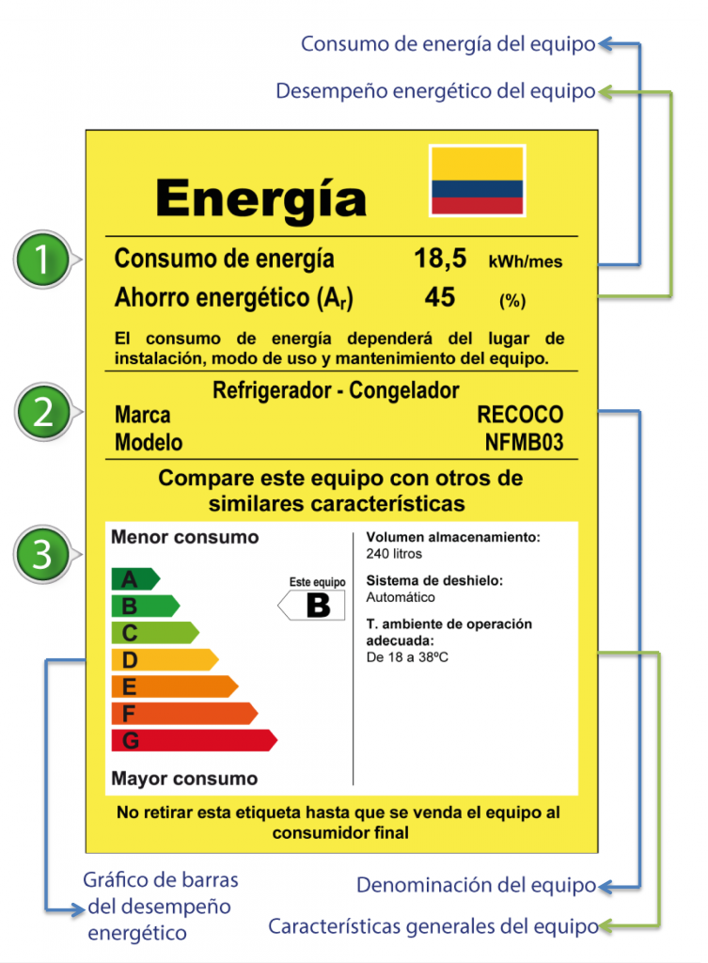
Diseño y contenido de la etiqueta

Slide 21
Fortalezas | Debilidades
Estructura del Subsistema Nacional de la Calidad – SICAL. Disponible, organismos definidos de manera clara e independiente. Nacionalización de productos. Indispensable la presentación de certificación y etiquetas. Control previo Acreditación de un OEC ONAC corporación de derecho privado. Reconoce y válida la competencia técnica. Admite una evaluación complementaria para verificar las “No conformidades” La decisión preliminar requiere una reunión de cierre, un informe final. Se dispone de un procedimiento sobre la toma de decisión. Dispone de un directorio de acreditación amigable. Cada certificado de acreditación expone en forma clara el alcance otorgado. Certificación Podrá ser emitido únicamente por un OCP que dispongan del alcance correspondiente. Existen varios organismos acreditados para esta actividad. (Entre ellos ICONTEC, entidad privada) Se realizan en base a los reglamentos establecidos por el Ministerio de Minas y Energía Control y Vigilancia SIC, además de autoridades locales (Alcaldías) que trabajan en conjunto bajo la Ley de Defensa del consumidor | El certificado de conformidad tiene un periodo de vigencia de acuerdo al sello de certificación otorgado. Sistema 1B (Esquema por Lote): Sin vigencia Sistema 4 (Muestras de fábrica o mercado): 1 año Sistema 5 ( Muestras y Sistema de Gestión): 3 años

Slide 22
Fortalezas | Debilidades
Eficiencia Energética Cumplimiento: Obligatorio Costo: El acceso al Reglamento es gratuito Productos considerados Artefactos de Refrigeración. Lámparas fluorescentes. Acondicionadores de aire. Lavadoras electrodomésticas de ropa. Máquinas secadoras. Ventiladores con motor eléctrico.(2) Televisiones Hornos eléctricos, Hornos microondas Máquinas lavadoras-secadoras Lavavajillas. Calentadores de agua eléctricos Otros (No considerados electrodomésticos) Contenido Cada producto se trata de manera independiente en un RTE Definiciones, Campo de aplicación Clasificación Condiciones generales / Requisitos específicos. Rotulado, Ensayos, Normativa de referencia Demostración de la conformidad / Procedimiento para la EC Organismos encargados de la evaluación y certificación de la conformidad Información sobre la autoridad de fiscalización y/o supervisión / Autoridad de vigilancia y control Se toma como referencia normativa reconocida internacionalmente. |  | Productos: Aunque la cantidad considerada es mayor a otros reglamentos, se podría completar aún más. Cada producto dispone de un reglamento independiente. La vigencia o derogación de reglamentos puede cambiar de forma repentina. Admite que un reglamento previamente derogado pueda entrar en vigencia nuevamente. Las modificatorias se realizan en documentos adicionales.
Ecuador

Slide 23
Seguridad Eléctrica Cumplimiento: Obligatorio Costo: El acceso al Reglamento es gratuito Productos considerados Aparatos eléctricos para cocción Calentadores de agua eléctricos. Otros (No considerados electrodomésticos) Contenido Cada producto se trata de manera independiente en un RTE Definiciones Campo de aplicación Clasificación Condiciones generales Requisitos específicos. Rotulado Muestreo Ensayos Normativa de referencia Organismos encargados de la evaluación y certificación de la conformidad Información sobre la autoridad de fiscalización y/o supervisión Se toma como referencia normativa reconocida internacionalmente. El cumplimiento de los RTE, es requisito previo a la comercialización Define las categorías o valores aceptados como válidos | Cada producto dispone de un reglamento independiente. La vigencia o derogación de reglamentos puede cambiar de forma repentina. Productos: cantidad reducida.

Slide 24
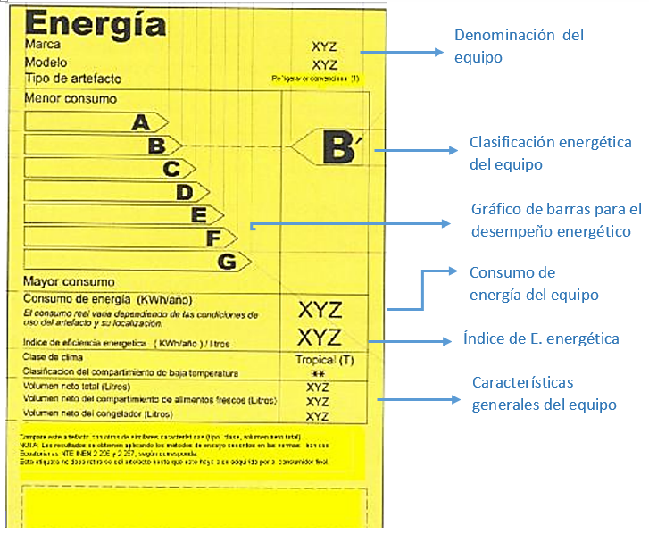
Diseño y contenido de la etiqueta

Slide 25
Fortalezas | Debilidades
Estructura del Sistema Ecuatoriano de la Calidad Disponible, organismos definidos a través de la Ley 76 Acreditación de un OEC SAE, entidad técnica de derecho público, personería jurídica, patrimonio y fondos propios. Utiliza como documento normativo la ISO/IEC 17065 Procedimiento disponible, definido en forma clara y detallada (Actor y actividad). Posterior a cada proceso de evaluación se emite un informe con las novedades presentadas Uno de los filtros iniciales es la implementación de acciones correctivas. Vigencia 5 años con evaluaciones de vigilancia. Certificación Podrá ser emitido únicamente por un OCP que dispongan del alcance correspondiente. Existen varios organismos acreditados para esta actividad. (Servicio de normalización – INEN, bajo el sello INEN) Se realizan en base a los reglamentos establecidos por el Servicio de normalización – INEN Constituye un requisito previo a la comercialización del producto. Los PRTE, reciben observaciones por parte de empresas involucradas Control y Vigilancia En general se encuentra a cargo del MPCEIP y otras Instituciones facultadas por la ley. Se realiza control posterior | Nacionalización de productos. No requiere control previo a excepción de que lo determine la partida arancelaria. Acreditación de un OEC La decisión final se toma en la Dirección Ejecutiva de la entidad competente, considerando las “recomendaciones” del área técnica y jurídica Control y Vigilancia La información debe ser confirmada en el contenido de cada reglamento.

Slide 26
Fortalezas | Debilidades
Eficiencia Energética Cumplimiento: Obligatorio Costo: El acceso al Reglamento es gratuito Productos considerados Lámparas Balastos Aparatos de refrigeración Lavadoras de ropa. Secadoras de tambor Acondicionadores de aire. Calentadores de agua. Otros (No considerados electrodomésticos) Contenido Un único documento, cada producto en un anexo del reglamento general. El documento principal describe: Objeto, clasificación, definiciones. Autoridades competentes. Responsables del etiquetado. Evaluación de la conformidad.(1b, 2- 3,4,5) Reglamento técnico y su equivalencia. Conformidad del reglamento T. y comercialización. Supervisión y fiscalización. Infracciones y sanciones. La estructura definida para los Anexos es: Definiciones, Alcances Requisitos del etiquetado de EE Requerimientos generales de etiqueta Requisitos técnicos, métodos de ensayo y evaluación de la conformidad. Referencia normativa. | Productos: podrían considerarse adicionalmente otros productos, como TV. Esquema de certificación. No se especifica en los anexos, se presenta como: Certificación de tipo (Esquema 2, 3 o 4) Clasificación por niveles de energía según el producto. A, B, C, D, E, F, G / A1, A2, A3, B1, B2, C y D. (Balastos) El cumplimiento de requisitos de emisión de ruido acústico aéreo de los productos que aplique serán de carácter voluntario.( Refrigeradores, lavadoras, entre otras)
Perú

Slide 27
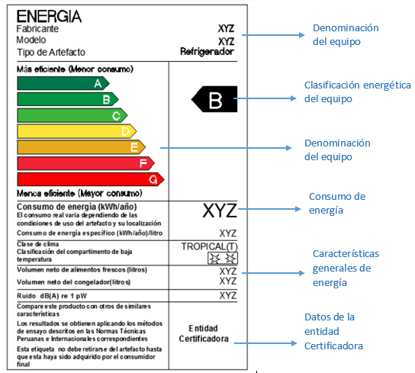
Diseño y contenido de la etiqueta

Slide 28
Fortalezas | Debilidades
Estructura del Sistema Nacional para la calidad. Disponible, organismos definidos. Nacionalización de productos. No se condiciona, ni se limita el ingreso Acreditación INACAL organismo público técnico adscrito al Min. la Producción, tiene personería jurídica de derecho público y autonomía Dispone de un Directorio de organismos acreditados de fácil manejo. Procedimiento y reglamento disponible y definido en forma simple (Actor y actividad). Considera el tratamiento de no conformidades. Al finaliza las etapas de la evaluación se verifica la pertinencia continuar con la E.C. La toma de decisión se fundamenta en el informe de Evaluación Vigencia 3 años con evaluaciones de vigilancia. Certificación OCP asignado por el Ministerio de Producción u otro de los organismos acreditados Existen varios organismos acreditados. Se realizan en base a los reglamentos establecidos por el Ministerio de Energía y Minas. Constituye un requisito previo a la comercialización del producto. Comercialización: Únicamente con certificado de conformidad y etiquetado. Supervisión y Fiscalización INDECOPI, supervisa, fiscaliza, y sanciona la veracidad del contenido de la etiqueta. Ministerio de Energía y Minas, solicita un informe anual de las actividades. Control posterior. Participación activa del Ministerio de Energía y Minas | No existe control a nivel de Aduana. El esquema de certificación depende del requerimiento del importador. Estructura del Sistema Nacional para la calidad. INACAL, competencias de normalización, acreditación y metrología.´ No considera como uno de sus elementos la entidad de supervisión y vigilancia.

Slide 29
Efectos de la Reglamentación técnica en Colombia y Perú.
Colombia
RETIQ, desarrollado en 2015 y entró en vigencia en 2016.
Hasta agosto del 2019, se han realizado 7 modificaciones.
Perú
El RTEEE, fue expedido en 2017 y entró en vigencia en 2018.
Considera 6 productos (electrodomésticos), pero analiza la integración de otros adicionales.
Dos análisis estrechamente relacionados que permiten obtener una proyección del nivel de toneladas de CO2.
La aplicación del reglamento de etiquetado evitaría para el año 2022, más de dos millones de toneladas de CO2
En el año 2018, se evidenció el incremento en compras de equipos con etiqueta.
Se hace énfasis en la formación del comprador final, por lo que se han propuesto diversas estrategias.
Dentro del escenario “Cambio de mercado1 (CM1)”, se estima un ahorro de 11 mil GWh en el S. Residencial.
En 10 años de aplicación se podrían evitar cerca de 10 millones de toneladas GgCO2eq
La implementación abre el camino de la competitividad y lo incorpora al grupo de países de la región que contribuye con el medio ambiente.
Este caso considera a refrigeradoras, lavadoras, secadoras y calentadores de agua.

Slide 30
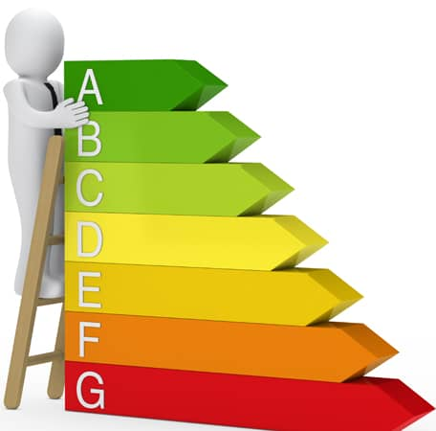
Efectos de la Reglamentación técnica en Ecuador.
Ecuador dispone de cerca de 15 organismos acreditados y designados en certificación que cubren únicamente 8 del total de RTE orientados a la eficiencia energética de diferentes electrodomésticos.
Según el MEER, un hogar de la Sierra reduce su factura de energía en $175, por año. (De 227,90 a 81,32 kWh/mes); mientras que en uno de la costa el ahorro podría superar los $200.
Desarrollado varios proyectos que permiten promover la iniciativa.
El plan “RENOVA”, hasta Dic/16 logró la sustitución de 96 mil refrigeradoras aprox. (Ahorro de 63,123.72 MWh al año)
Con varias estrategias adicionales, para el año 2035, se espera una reducción en el consumo de 10 %

Slide 31
Oportunidades de mejora – Infraestructura de la calidad en Ecuador.
Trabajo coordinado de los distintos organismos, la infraestructura
La reglamentación se atribuye al Servicio Ecuatoriano de Normalización (Direcciones técnicas), las mismas que se encargan del análisis y revisión de los proyectos de reglamentos técnicos
La Acreditación, se encuentra a cargo del Servicio de Acreditación Ecuatoriano, entidad técnica de tipo pública
Revisión del subproceso para la toma de decisión referente a la acreditación de un OEC.
Implementación de más OEC acreditados y que este incremento se oriente a solventar aquellos alcances que aún no han sido cubiertos.
Definición clara de un organismo de vigilancia y control independiente.
Realización de controles preventivos y correctivos.
Independencia e imparcialidad de todos los organismos que componen la infraestructura
Optimización de los procesos, simplificación que no se entienda como la eliminación de garantías
Acuerdos, convenios y homologación de medidas que permitan unificar el manejo de la calidad en los países miembros de la CAN y su posterior evaluación.

Slide 32
Oportunidades de mejora – Reglamentación Técnica en Ecuador.
La existencia de la reglamentación es igual de importante que una correcta implementación
Complementar los alcances que aún no han podido ser cubiertos por los organismos de certificación acreditados
Asesoramiento profesional y amplio estudio técnico sobre los reglamentos propuestos.
Unificar y actualizar los reglamentos
Mayor atención al tema de seguridad eléctrica en los equipos de uso doméstico.
Evitar la derogatoria de RTE que contribuyan a la reducción de parámetros y/o controles que garanticen la calidad
Desarrollar estrategias que permitan socializar y formar al comprador de electrodomésticos.
Fomentar el trabajo coordinado entre estado, industria y vendedor.

Slide 33
Introducción
Objetivos
Fundamentación Teórica.
Reglamentación Técnica
Situación Actual RT
Conclusiones
Recomendaciones
Conclusiones
Mediante la investigación realizada, fue posible la comparación tanto de la infraestructura de la calidad, como de los reglamentos técnicos orientados a la eficiencia energética y seguridad eléctrica de cada uno de los cuatro países miembros de la CAN; identificando además, las fortalezas y desventajas.
La sostenibilidad del desarrollo energético de los países debe fundamentarse en leyes, reglamentos claros y organismos o instituciones que constituyan una estructura de la calidad que además de robusta, sea eficiente.
Debido a la acogida mundial de los programas de etiquetado como medida para la reducción del consumo de energía, la contribución a la lucha en contra del cambio climático y conforme a los resultados analizados en cada uno de los casos; se puede concluir que con la aplicación de reglamentos técnicos, Ecuador ha marcado la ruta hacia un desarrollo más sostenible y amigable con el medio ambiente.
La CAN, mediante decisión 827, estableció los lineamientos que rigen los procesos de elaboración, adopción y aplicación de los reglamentos técnicos; además de aquellos referentes a la evaluación de la conformidad para la aplicación en sus países miembros. La decisión se convierte en acierto debido a que la homologación de los procesos de calidad, fortalecerán el comercio de productos en la región.

Slide 34
La infraestructura de la calidad para el caso de Ecuador, es similar a la implementada en Colombia, las competencias se encuentran definidas y sus organismos responsables son de tipo público. El seguimiento permanente al procedimiento y la verificación de su cumplimiento de acuerdo a la Ley, constituyen puntos vulnerables dentro del Sistema de la Calidad, razón por la cual es necesaria una continua revisión que permita evaluar los resultados obtenidos.
En Ecuador, se destaca el hecho de que el país dispone de la mayor cantidad de electrodomésticos considerados para la aplicación de RT, esto en comparación con la situación reglamentaria de los demás países analizados en este documento. A pesar de esto, la poca oferta de laboratorios y OEC acreditados para ciertos equipos ocasiona que el conjunto de reglamentos no generen el beneficio total esperado.
A pesar de que la incursión de Perú, en temas de reglamentación técnica orientada a la eficiencia energética, es relativamente reciente; ha logrado implementar a través de un único documento, lineamientos técnicos que permiten mejorar el desempeño de los productos

Slide 35
Tanto Ecuador como Perú, actualmente aplican un tipo de control posterior; es decir, se verifica el cumplimiento de los reglamentos de cada país, cuando el producto se encuentra listo para su comercialización (Sistema denominado “en percha”).
Conforme a los estudios disponibles referentes al tema de eficiencia energética, se identifica al refrigerador como uno de los principales electrodomésticos que genera mayor consumo energético dentro del sector residencial; razón por la cual hasta el año 2015, a nivel mundial se aplicaron 52 programas obligatorios y 31 de carácter voluntario para este producto.
La reglamentación técnica dirigida a la seguridad eléctrica, es un tema pendiente para Ecuador.; a pesar de que existen ciertos RT que lo consideran, se requiere que el alcance de productos se incremente, incorporando medidas que permitan garantizar al cliente que el uso o manipulación de un determinado producto no le implica riesgo alguno.

Slide 36
Introducción
Objetivos
Fundamentación Teórica.
Reglamentación Técnica
Situación Actual RT
Conclusiones
Recomendaciones
Recomendaciones
Es recomendable que se unifique el manejo de políticas de calidad entre los países de la región, esto facilitaría el intercambio comercial priorizando la reducción del consumo energético. De la misma manera se deben considerar los criterios y recomendaciones de las áreas energéticas y ambientales en el trabajo interno de cada país, en torno a las medidas de uso eficiente de la energía.
Es aconsejable que los proyectos implementados en base a la reglamentación técnica dirigida al tema energético, se conviertan en políticas de estado reales, debido a que su aplicación permanente, o al menos por un periodo de tiempo considerable, garantiza la consecución del impacto positivo proyectado. Es decir, si las medidas adoptadas empiezan a generar buenos resultados, deben mantenerse independientemente de las distintas circunstancias coyunturales que puedan presentarse; el beneficio del país debe prevalecer.
Se recomienda además que con la finalidad de complementar de mejor manera la aplicación de reglamentos técnicos en el país, se propongan e implementen proyectos de información masiva, que permita difundir los beneficios generados a partir del uso de productos eficientes, fomentado de esta manera una cultura de compra inteligente que genere ahorro a las familias y contribuya con el medio ambiente.

Slide 37


